Slide 1
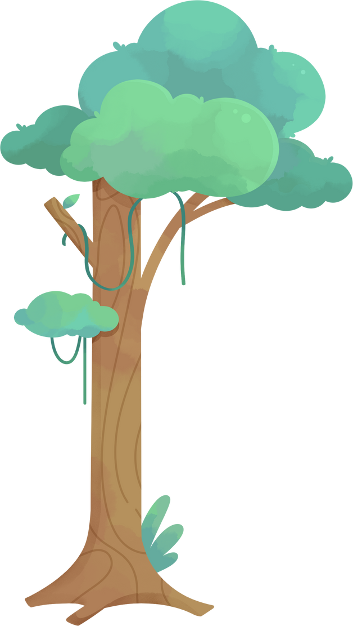
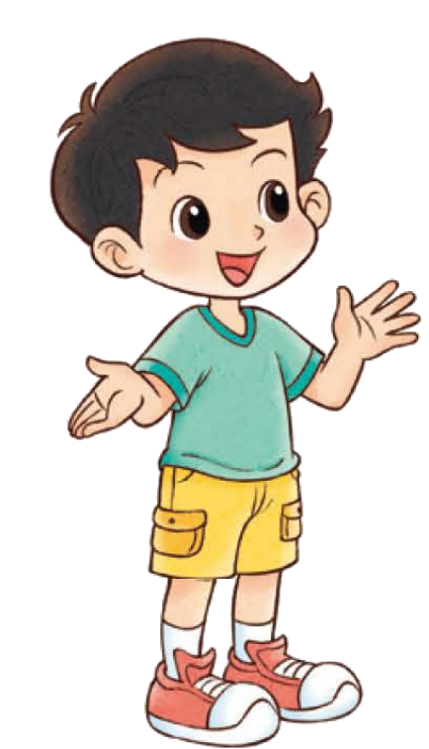
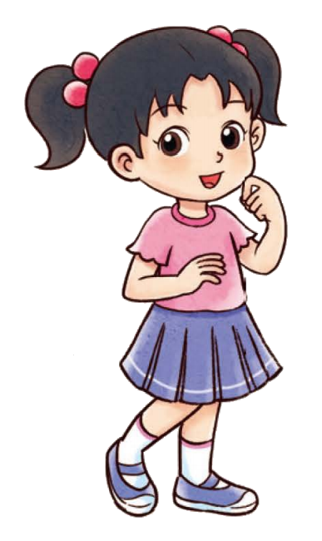
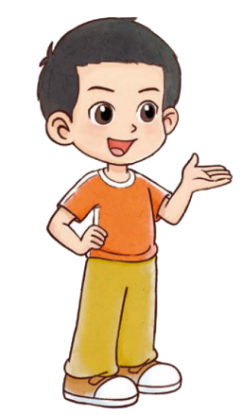
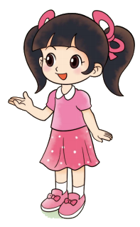
一年级上册 综合实践 记录我的一天
记录我的一天

Slide 2

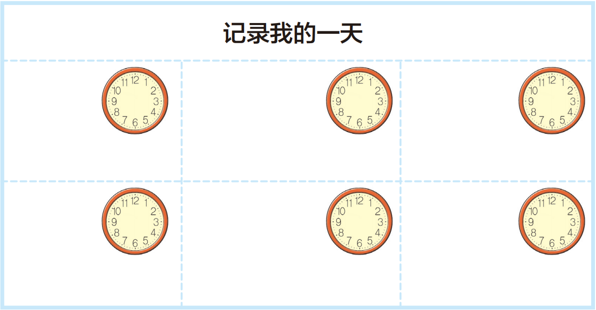
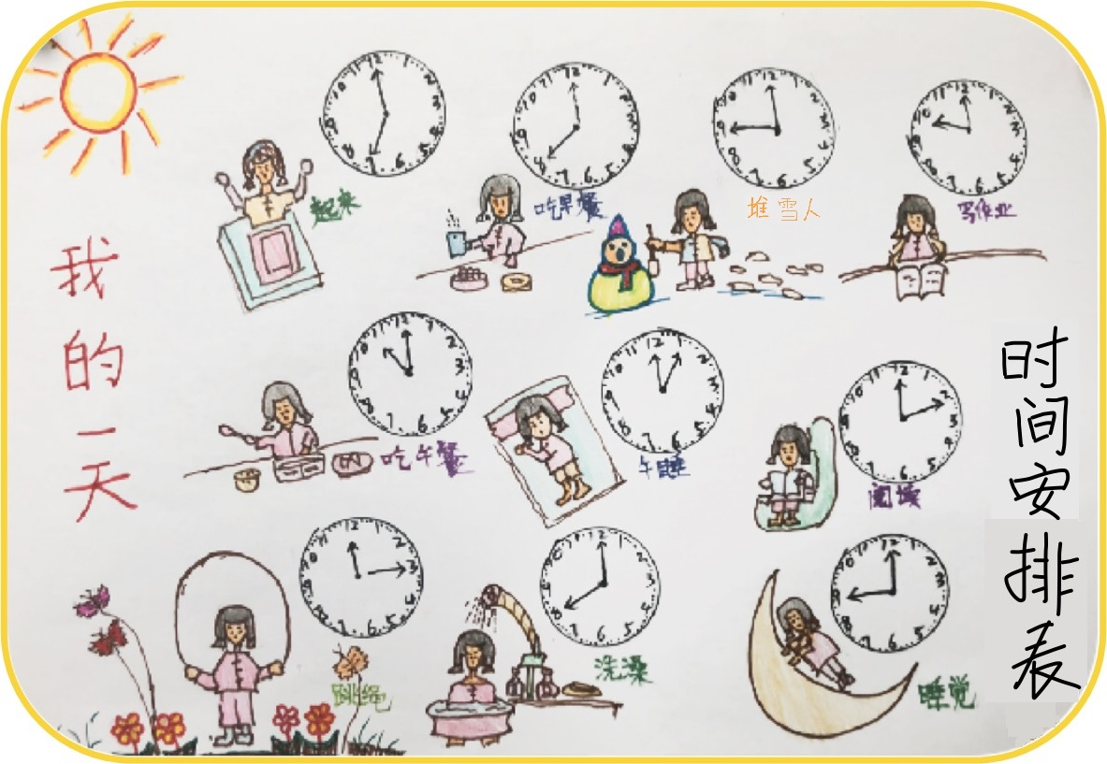
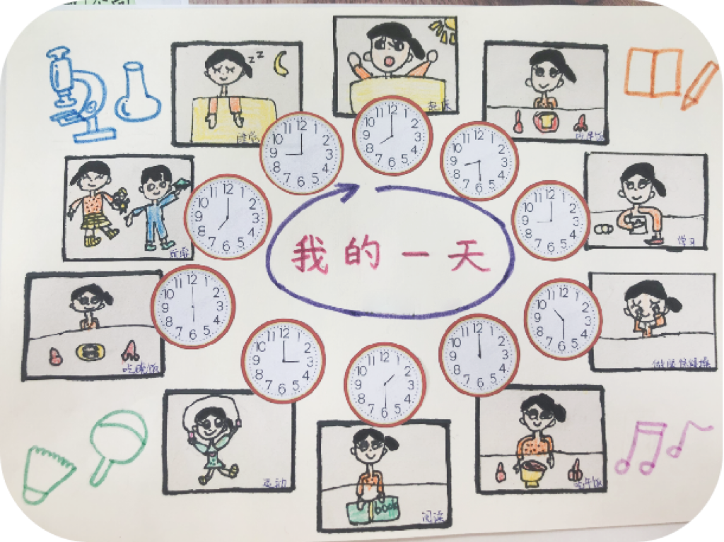
嘀嗒嘀嗒，时钟记录了我的一天。
你一天里通常会做哪些事情？大概在什么时间？
选几件在整时和半时做的事记录下来。

Slide 3
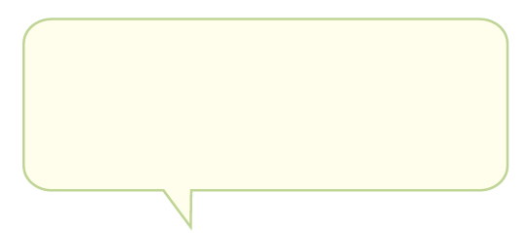
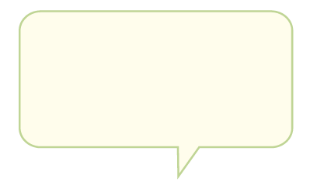
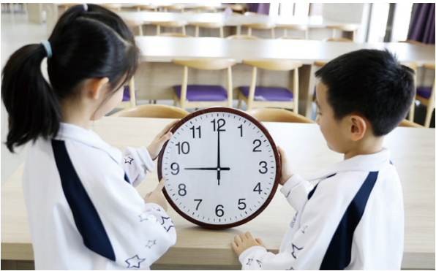
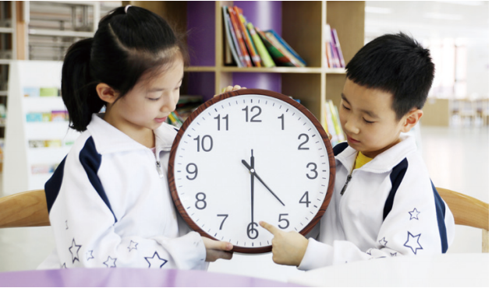
嘀嗒嘀嗒，时钟记录了我的一天。
为什么选择这几件事？与同伴说一说。
上午 时 下课了，
下午（ ），
我开始（ ）。
上午 9 时数学课下课了，
数学真有趣……
（ ）
（ ）
9
数学课
（ ）。
数学真有趣

Slide 4
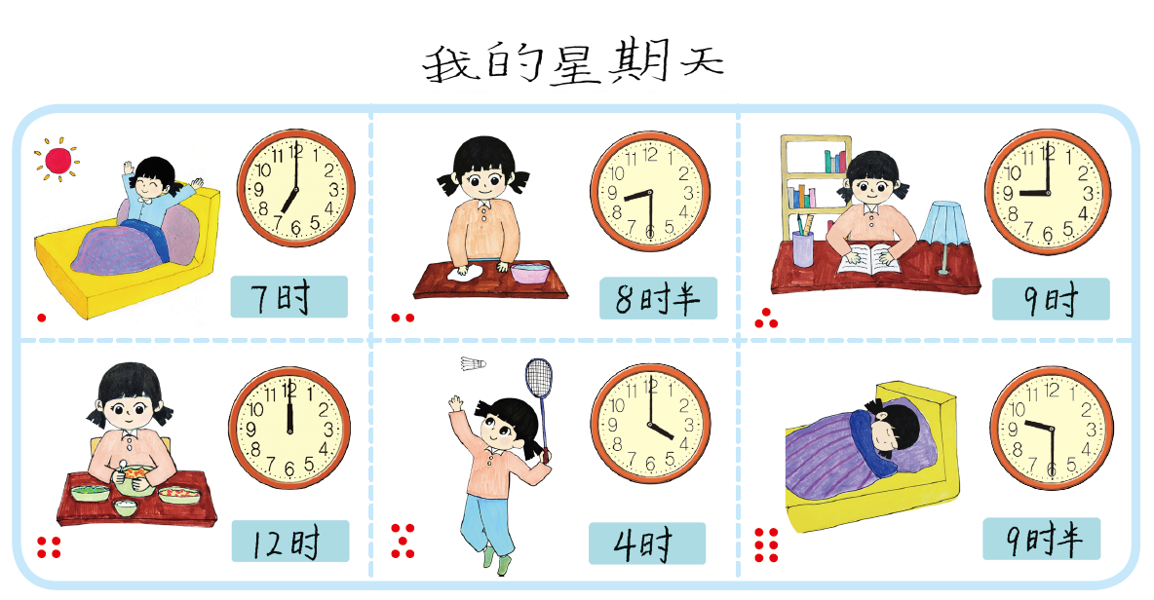
嘀嗒嘀嗒，时钟记录了我的一天。

Slide 5
你学到了什么？

